Slide 1
1조 프로젝트
정필구, 이나현 , 전유진, 서혁택

Slide 2
Chapter 2.
데이터 수집
구분 | 설명
프로젝트 주제 | 책을 판매하고 중고 서적을 판매하는 사이트
프로젝트 목적 | 교보서적, 알라딘같은 온라인 서점을 만들어 프론트, 백엔드를 다루기
기대 효과 | 과정에서 학습한 내용을 바탕으로, 웹개발 프로젝트를 하는 과정에서 다양한 툴을 활용해보며 실력을 키워나갈 수 있다. 4인 팀 프로젝트를 통해 협업 능력을 증진할 수 있다.

Slide 3
Chapter 2.
프로젝트 역할분담
구성원 | 역할
정필구 | 카테고리별 책 나누기 국내도서, 외국도서, 신간도서, 베스트셀러, 중고장터 CRUD 구현 페이징 , 검색기능 구현 알라딘 API 활용
이나현 | 책 상세정보 페이지 제작 및 기능 구현 review CRUD 기능 구현 페이징 기능 구현 PPT 제작 , 알라딘 API 활용
전유진 | 장바구니 ,구매하기, 결제완료 페이지 제작 및 기능 구현 purchase CRUD, delivery CRUD shopping cart CRUD 구현 카카오페이 API, 주소 API 활용 ppt제작
서혁택 | 회원가입, 로그인, 마이페이지 제작 bootstrap을 이용한 css기본 틀 제작 위치API를 이용한 주소정보 불러오기 PPT 제작

Slide 4
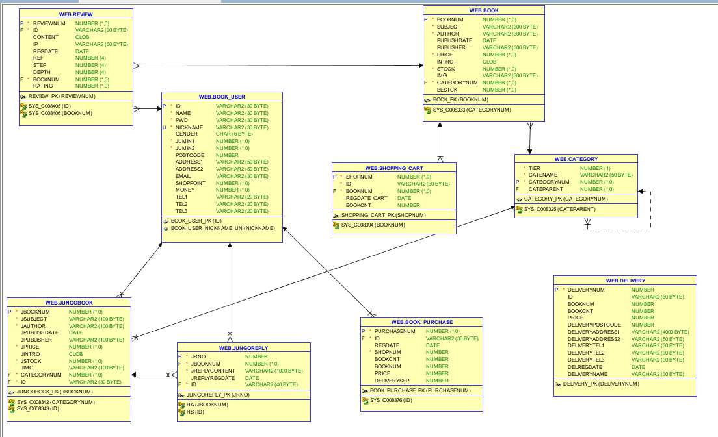
Chapter 3.
프로젝트 수행결과
ERD
(Entity-Relationship Diagram)

Slide 5
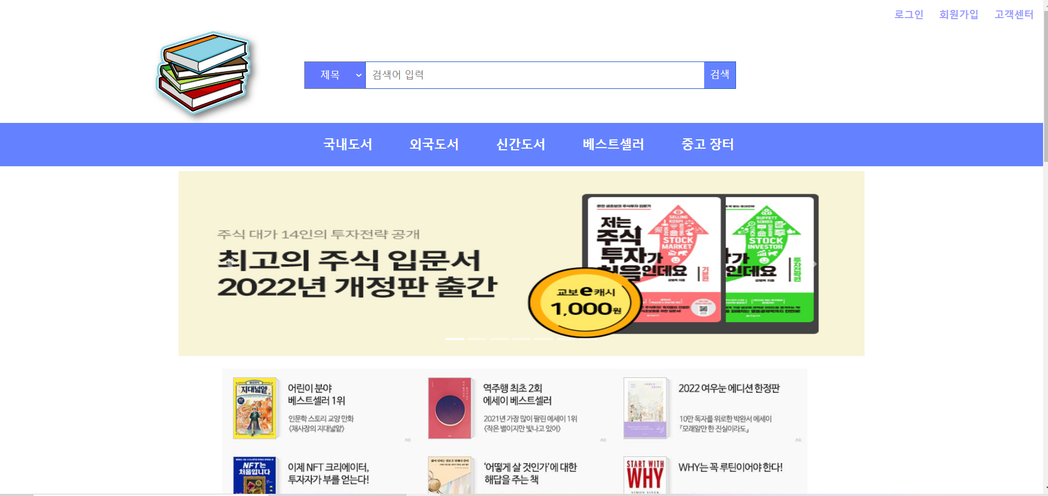
Chapter 3.
프로젝트 수행결과
메인페이지

Slide 6
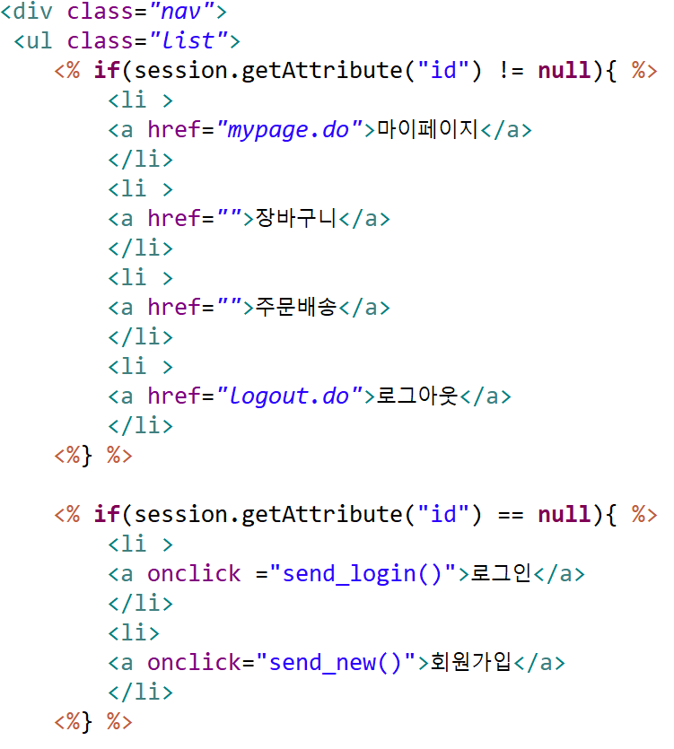

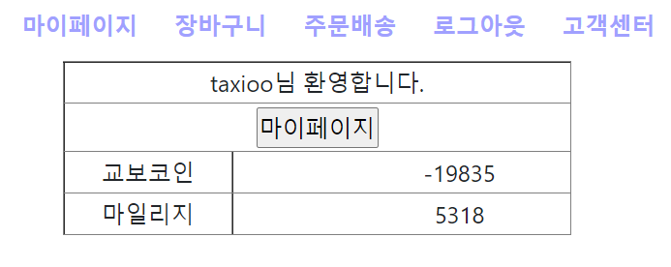
Chapter 3.
프로젝트 수행결과
회원가입/로그인

Slide 7
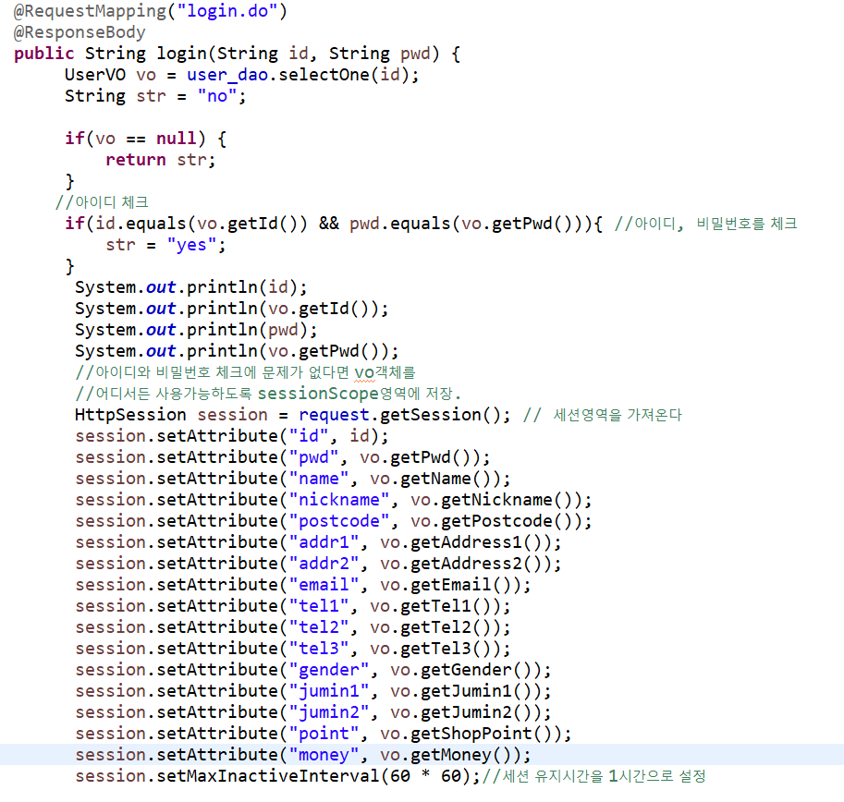
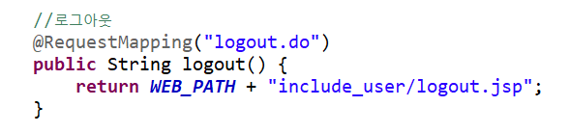
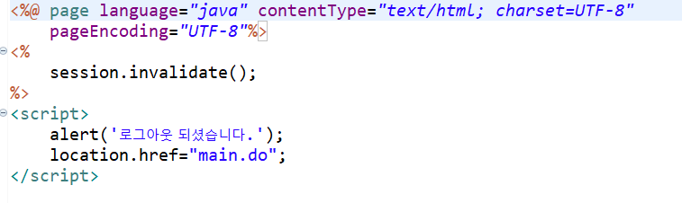
Chapter 3.
프로젝트 수행결과
회원가입/로그인

Slide 8
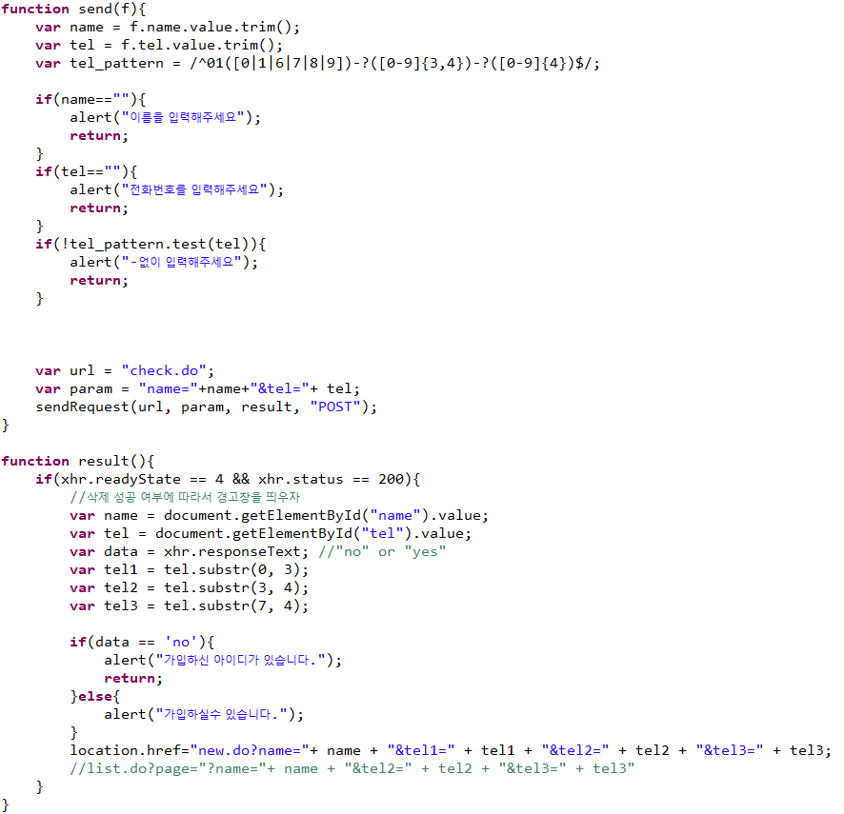
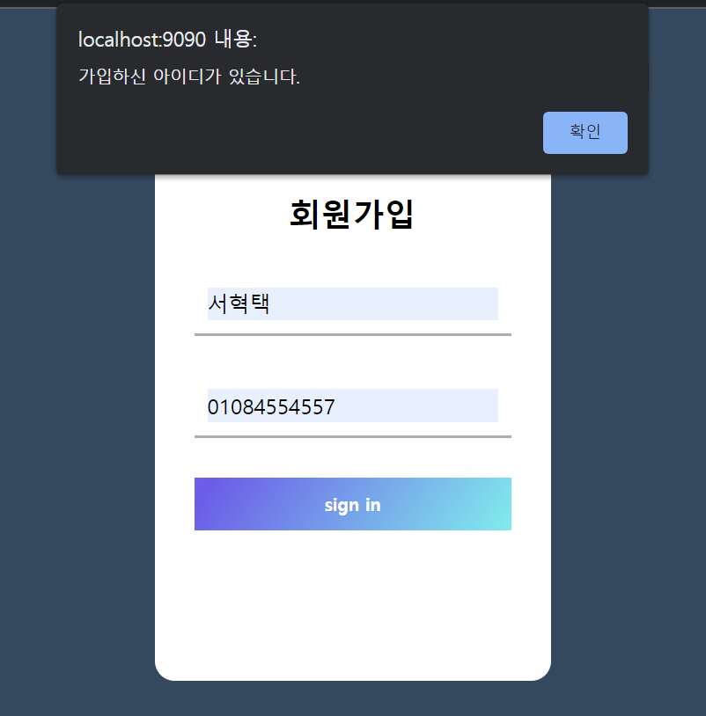
Chapter 3.
프로젝트 수행결과
회원가입/로그인
중복된 이름이 있을경우

Slide 9
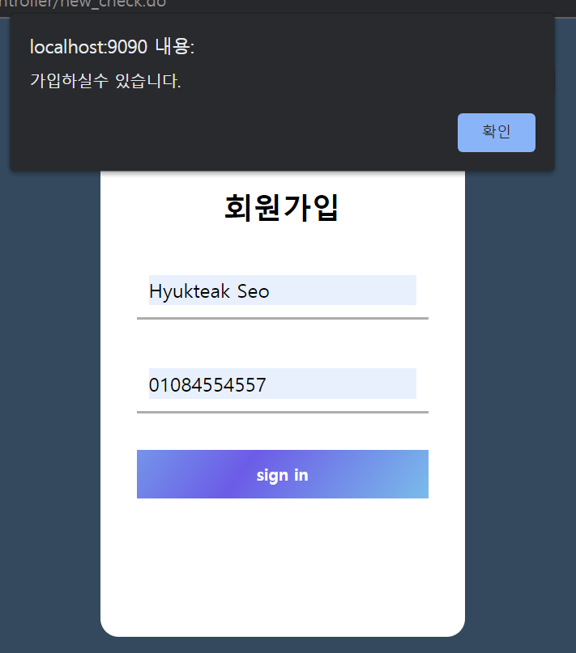
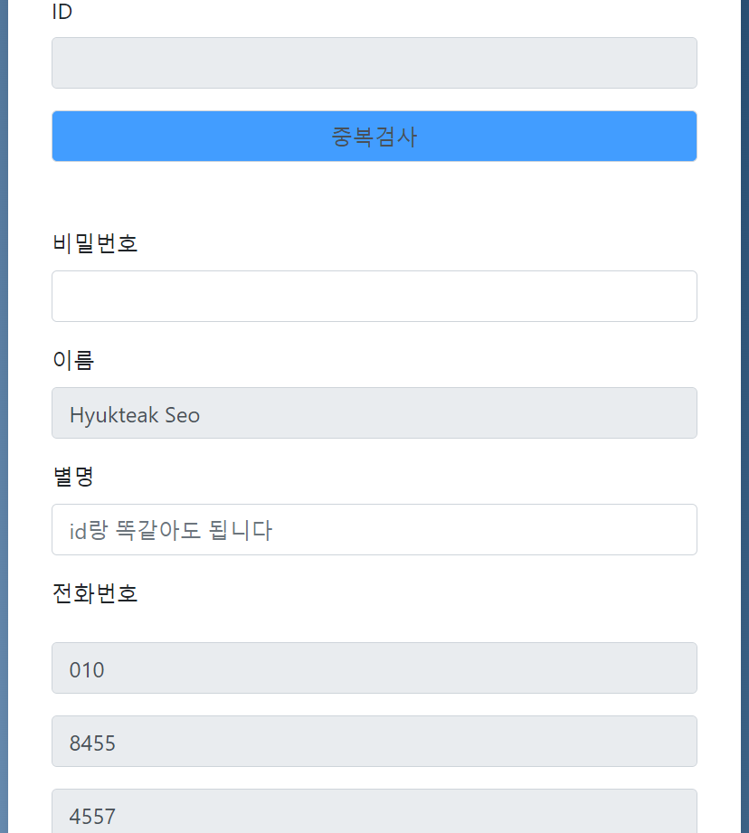
Chapter 3.
프로젝트 수행결과
회원가입/로그인
중복된 이름이 없을경우(정보를 전달)

Slide 10
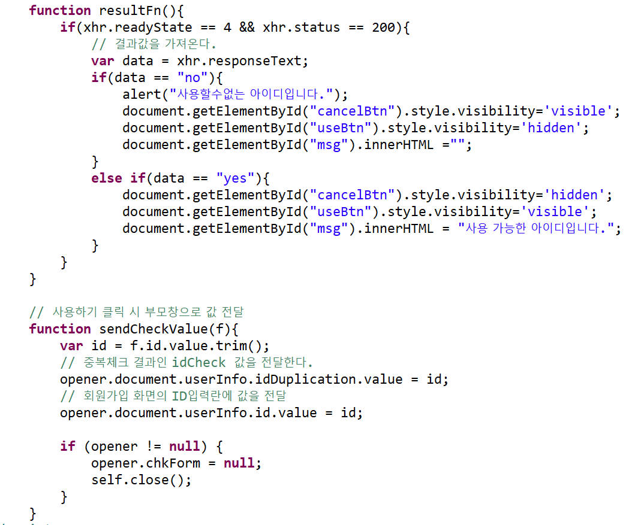
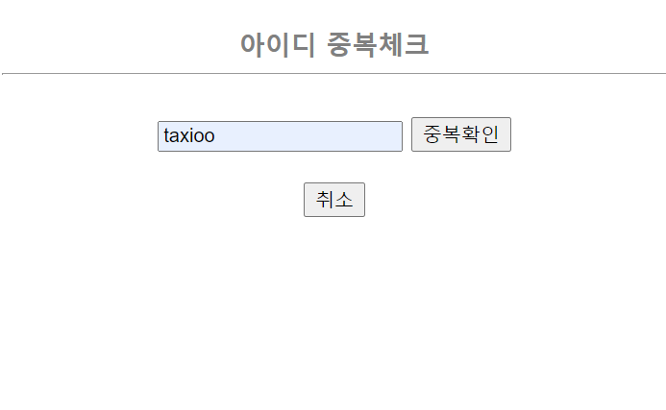
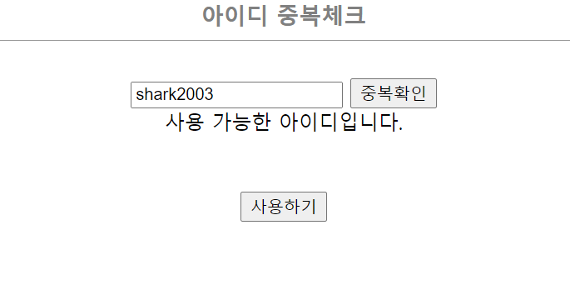
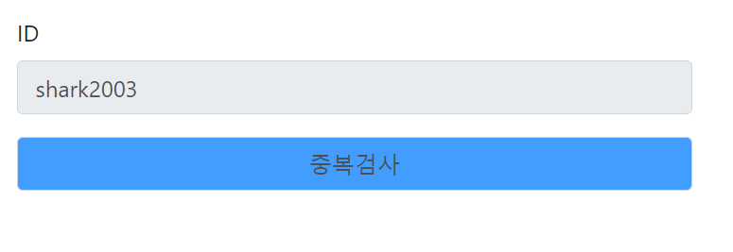
Chapter 3.
프로젝트 수행결과
회원가입/로그인
cancelBtn
useBtn

Slide 11
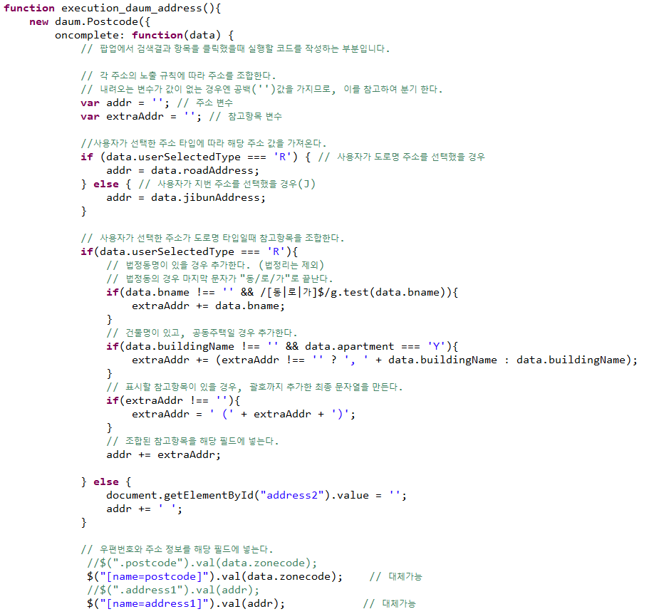
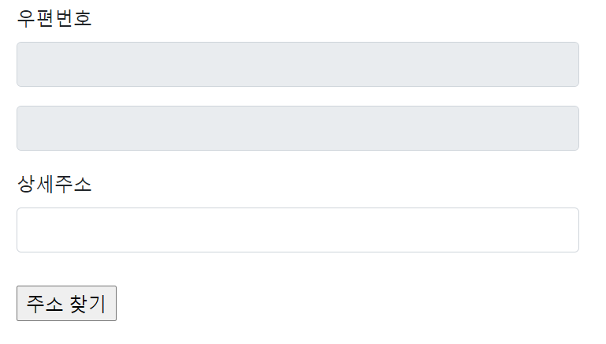
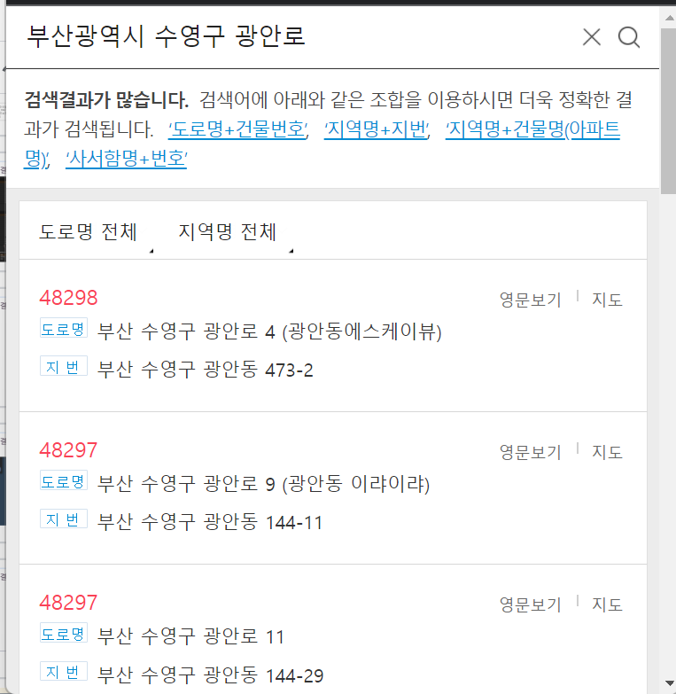
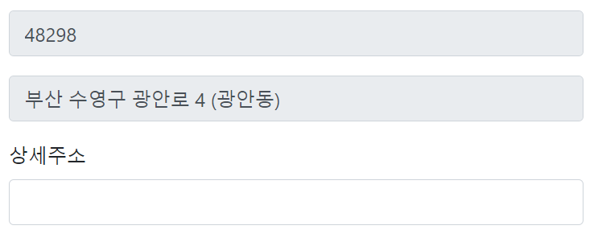
Chapter 3.
프로젝트 수행결과
회원가입/로그인

Slide 12
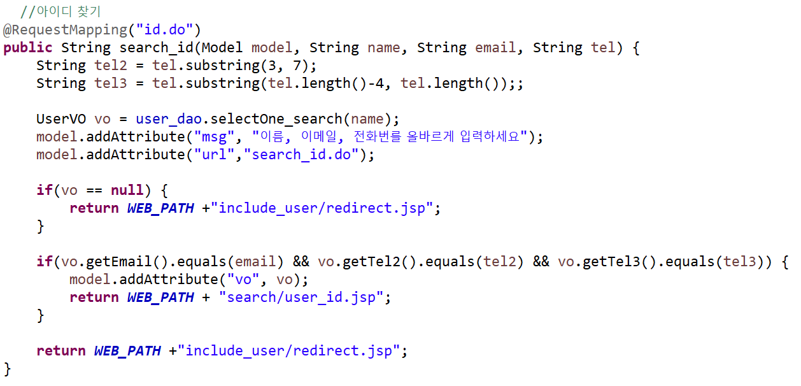
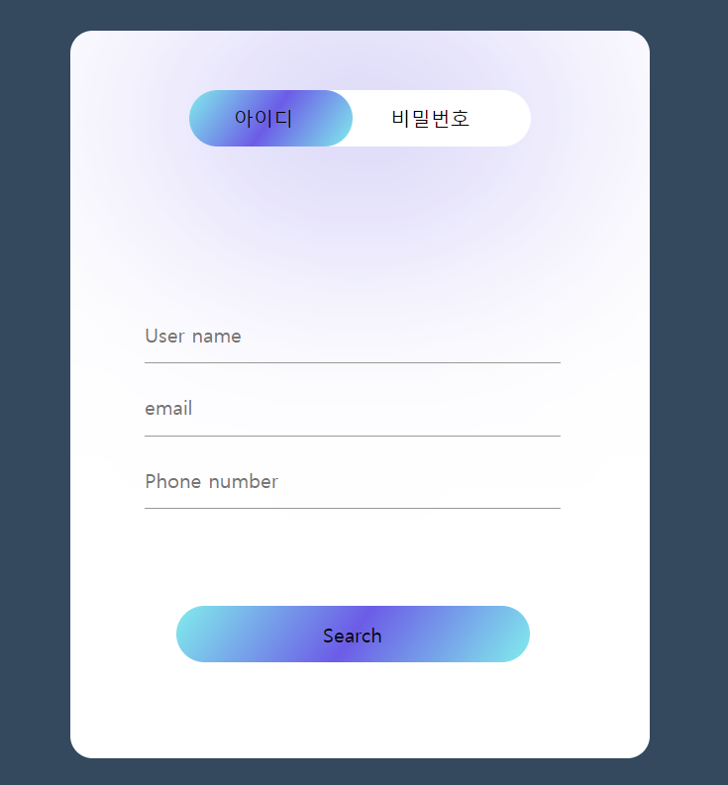
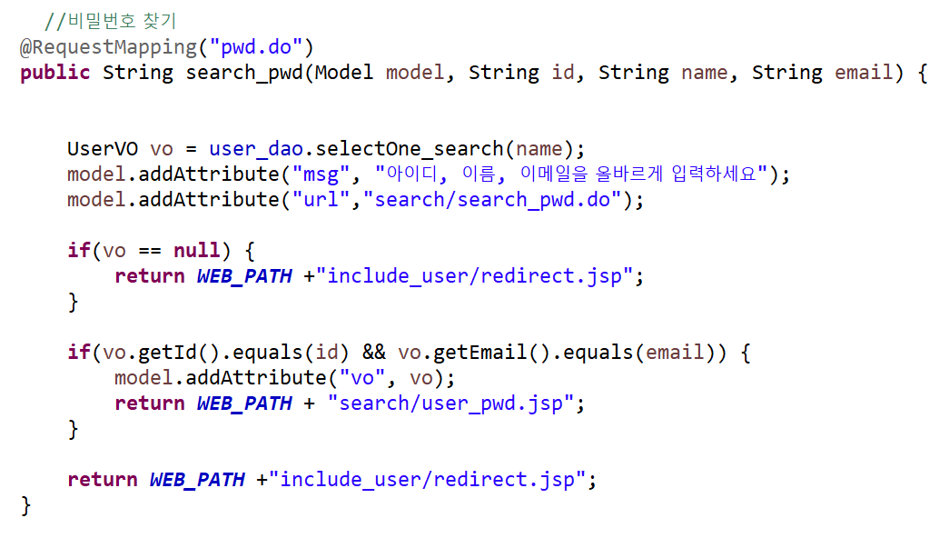
Chapter 3.
프로젝트 수행결과
아이디 / 비밀번호찾기

Slide 13
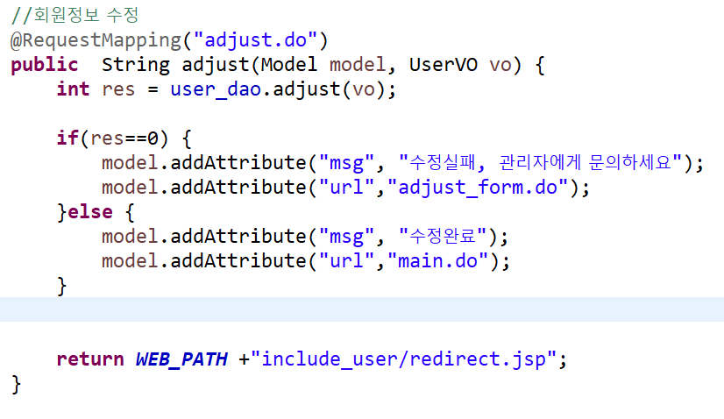
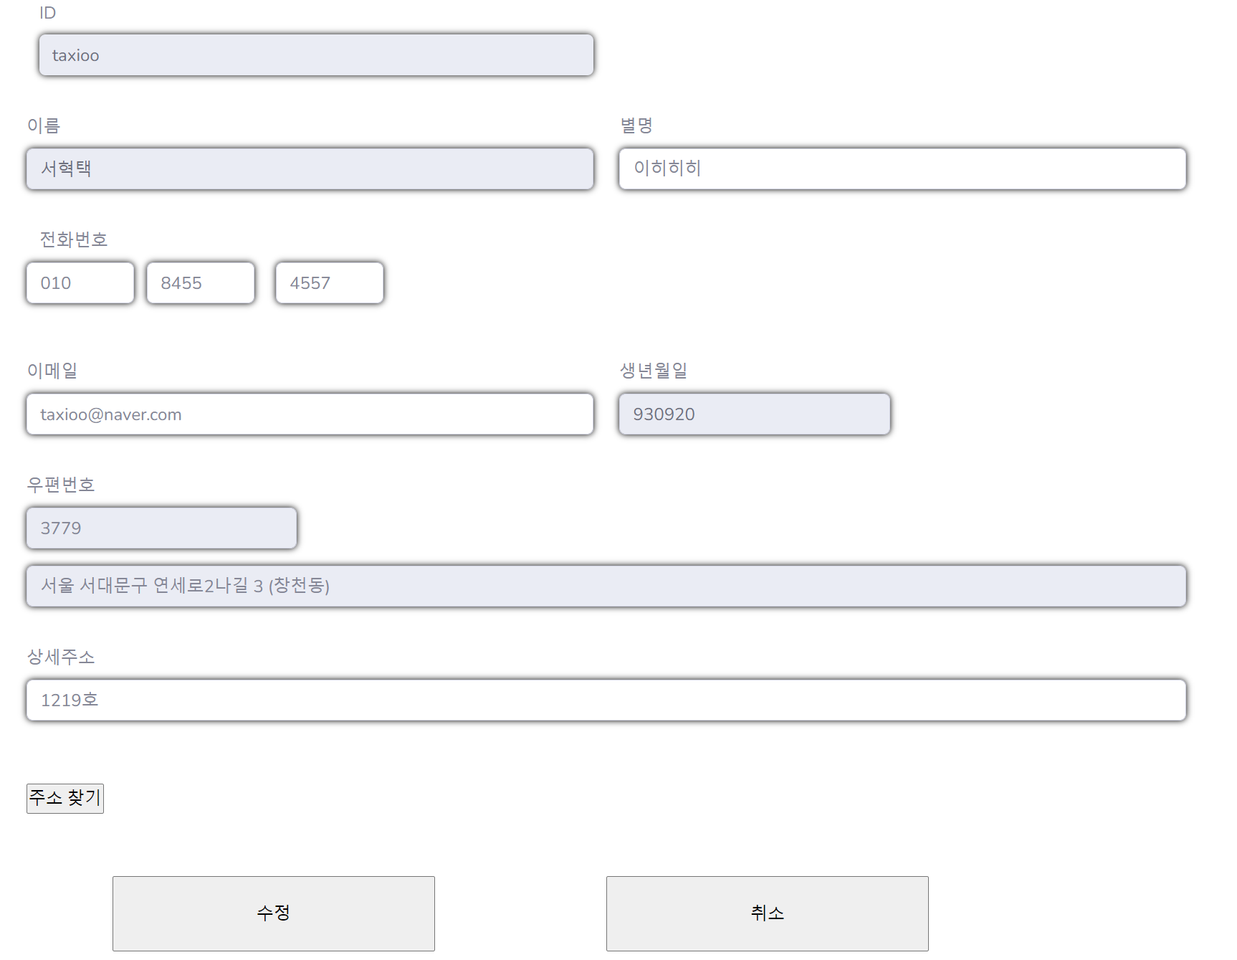
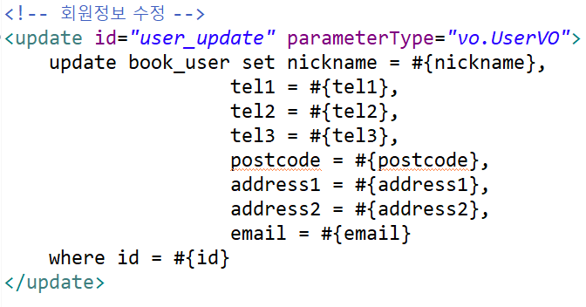
Chapter 3.
프로젝트 수행결과
회원정보 수정

Slide 14
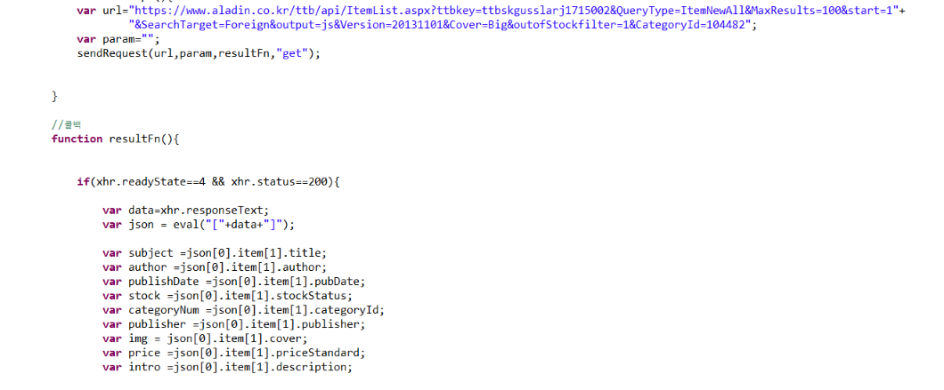
Chapter 3.
프로젝트 수행결과
알라딘 API 이용

Slide 15
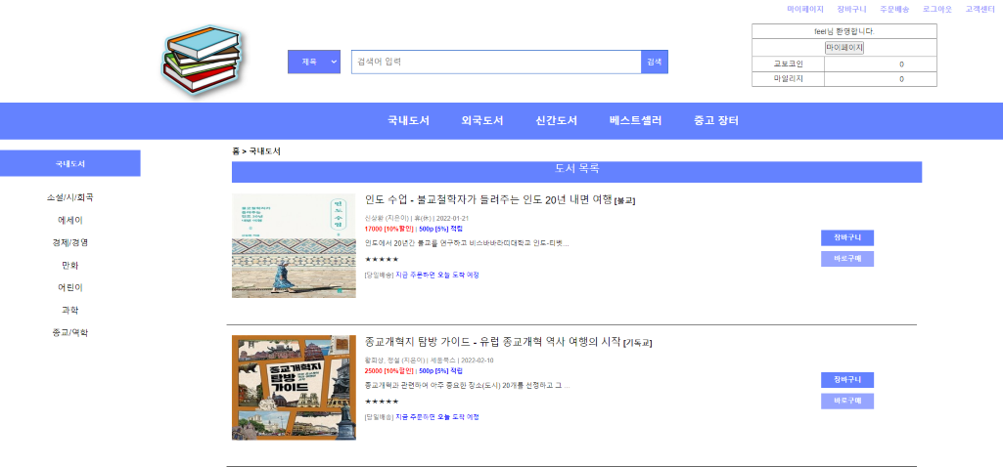
Chapter 3.
프로젝트 수행결과
전체적인 리스트 화면

Slide 16
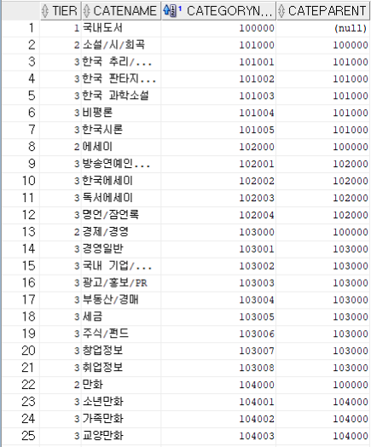
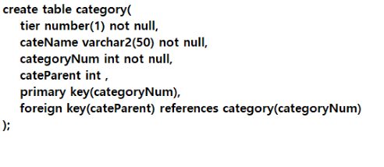
Chapter 3.
프로젝트 수행결과
카테고리 나누기
Tier 1 = 1차분류
Tier 2 = 2차분류
Tier 3 = 3차분류

Slide 17
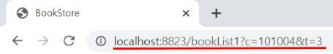
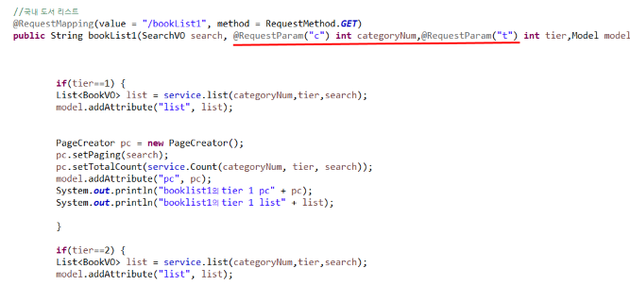
Chapter 3.
프로젝트 수행결과
카테고리 나누기

Slide 18
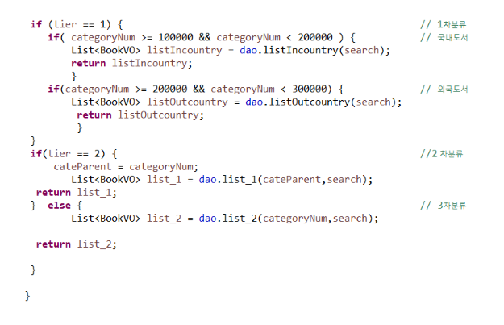
Chapter 3.
프로젝트 수행결과
카테고리 나누기

Slide 19
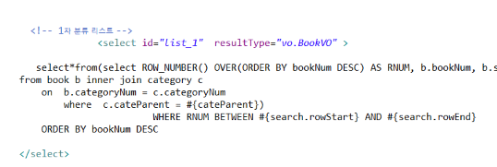
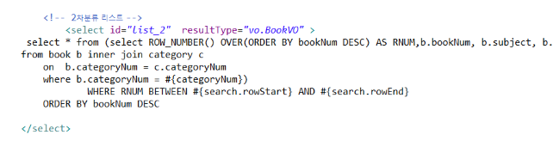
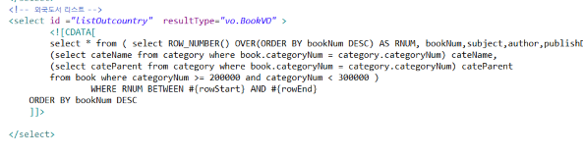
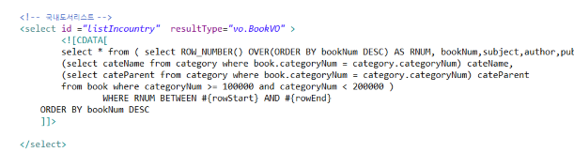
Chapter 3.
프로젝트 수행결과

Slide 20
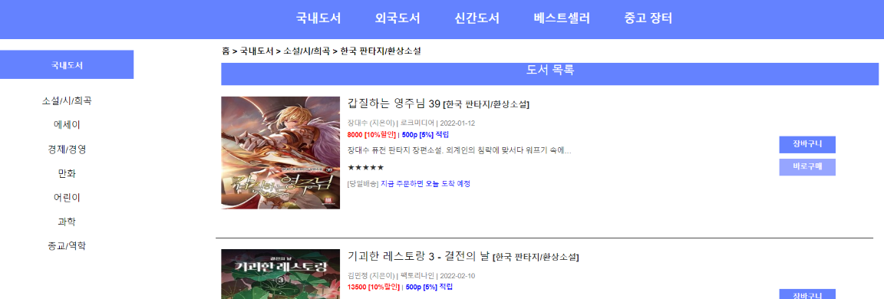
Chapter 3.
프로젝트 수행결과
국내도서

Slide 21
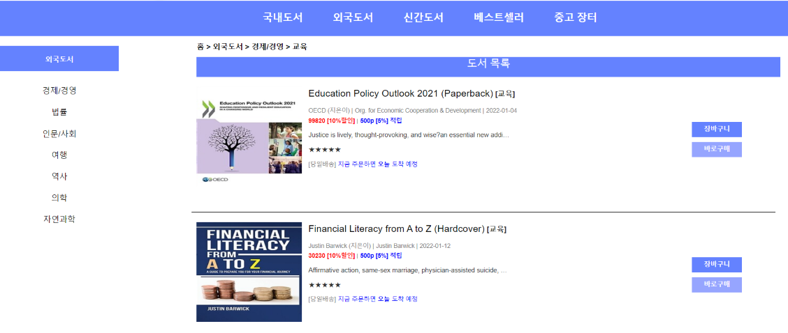
Chapter 3.
프로젝트 수행결과
외국도서

Slide 22
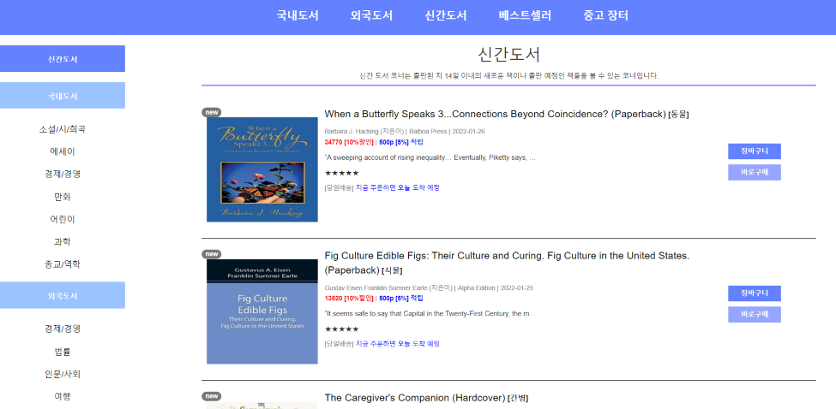
Chapter 3.
프로젝트 수행결과
신간도서

Slide 23
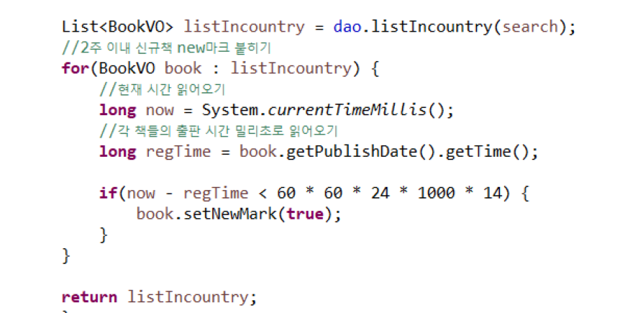
Chapter 3.
프로젝트 수행결과
신간도서

Slide 24
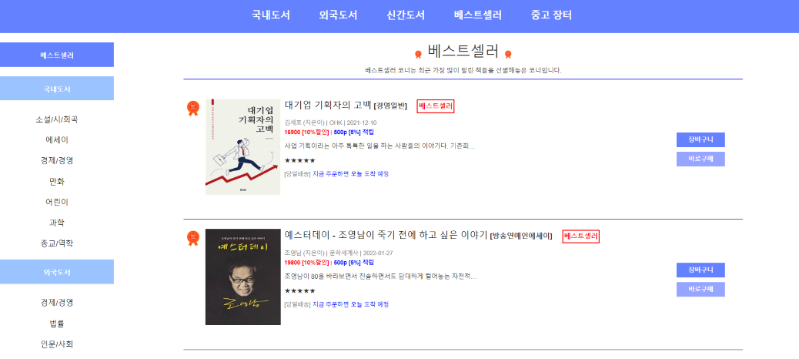
Chapter 3.
프로젝트 수행결과
베스트셀러

Slide 25
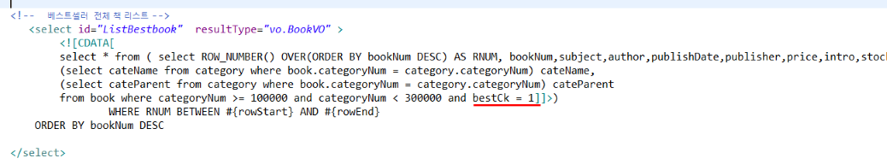
Chapter 3.
프로젝트 수행결과
베스트셀러

Slide 26
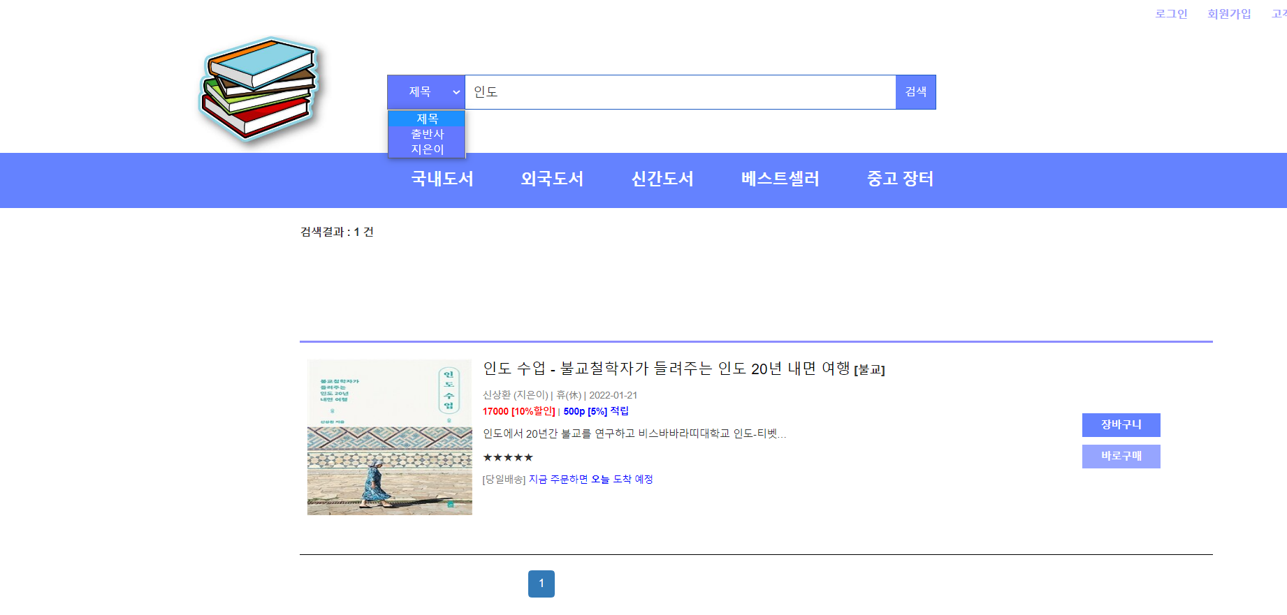
Chapter 3.
프로젝트 수행결과
검색기능

Slide 27
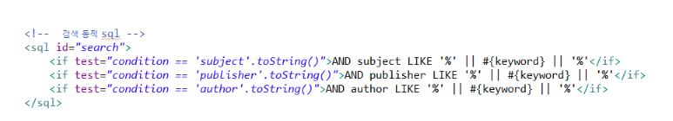
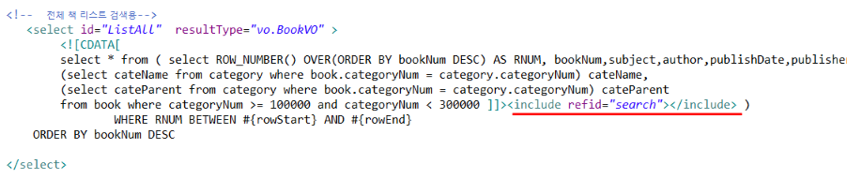
Chapter 3.
프로젝트 수행결과
검색기능

Slide 28
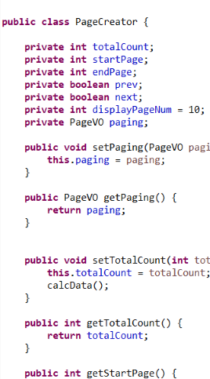
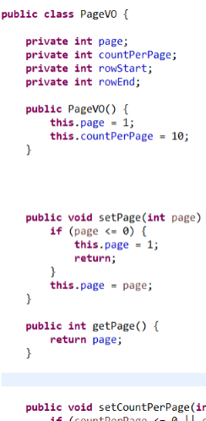
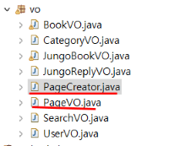
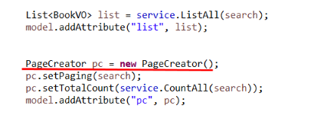
Chapter 3.
프로젝트 수행결과
페이징 기능

Slide 29
Chapter 3.
프로젝트 수행결과
중고장터
- 중고책 검색 & 페이징
- 중고책 등록,수정,삭제
중고책 댓글 등록,수정,삭제
판매자 페이지

Slide 30
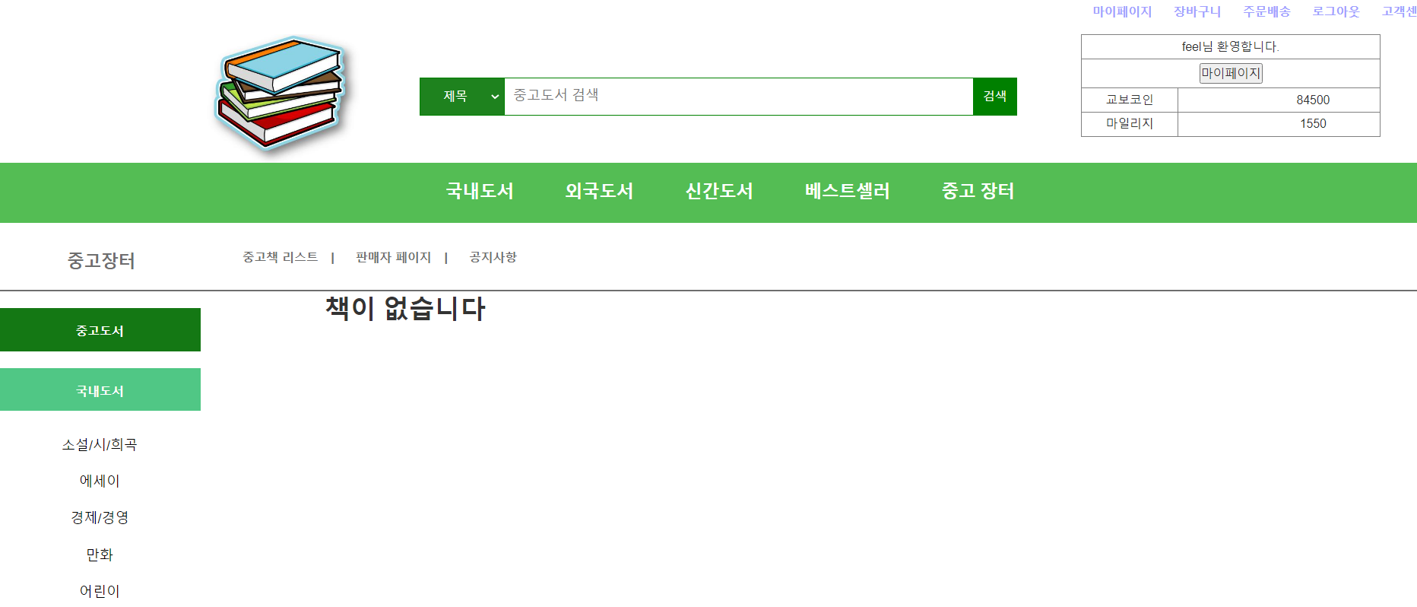
Chapter 3.
프로젝트 수행결과
중고장터 메인

Slide 31


Chapter 3.
프로젝트 수행결과
인터셉터 활용

Slide 32


Chapter 3.
프로젝트 수행결과
인터셉터 활용

Slide 33

Chapter 3.
프로젝트 수행결과
판매자 페이지

Slide 34




Chapter 3.
프로젝트 수행결과
중고책 등록

Slide 35

Chapter 3.
프로젝트 수행결과
중고책 리스트

Slide 36

Chapter 3.
프로젝트 수행결과
중고책 상세정보

Slide 37




Chapter 3.
프로젝트 수행결과
중고책 삭제(본인만)

Slide 38




Chapter 3.
프로젝트 수행결과
중고책 수정(본인만)

Slide 39



Chapter 3.
프로젝트 수행결과
중고책 댓글 작성(로그인한 사용자만) AJAX 사용

Slide 40




Chapter 3.
프로젝트 수행결과
중고책 댓글 수정,삭제(본인만) AJAX 사용

Slide 41

Chapter 2.
상품 상세정보 페이지

Slide 42



Chapter 2.
데이터 수집
INSERT 공통: 댓글 depth는 최대 1
- 별점 점수 0 : 대댓글달기 버튼 none
Notes:
대댓글은 달지 않게 하기위해 댓글의 대한 댓글달기 버튼은 비활성화, 별점도 추가하지 않음

Slide 43



Chapter 2.
INSERT 공통: 댓글 depth는 최대 1
- 별점 점수 0 : 대댓글달기 버튼 none
Id : nonComment
Notes:
Div id 뒤에 reviewNum 을 붙여서 원하는 리뷰 댓글달기 버튼 클릭시 해당 리뷰의 대댓글 창 block (보이게 처리)
For문으로 인해 각 vo마다 id 중복.. 그렇기때문에 각각의 리뷰마다 div id를 다르게 부여해서 대댓글 창 활성화시 사용

Slide 44
Chapter 2.
데이터 수집
DELETE
step 기준으로 나눔 baseReview: 0, review: 1
1. 리뷰에 댓글이 있는 경우 2. 리뷰에 댓글이 없는 경우

Slide 45



Chapter 2.
데이터 수집
DELETE
step 기준으로 나눔 baseReview: 0, review: 1
1. 리뷰에 댓글이 있는 경우 2. 리뷰에 댓글이 없는 경우
2. XML
1. DAO
Notes:
리뷰에 댓글이 있는지 없는지 step 값을 기준으로 판단한다.
Step 이 0일경우 리뷰 원글
Step이 1일경우 리뷰의 댓글이다.
(대댓글은 달리지 않게 처리했기때문에 step이 2이상은 되지 않는다.)
Ref는 댓글일경우 해당 리뷰의 num을 가져오기때문에 ref가 reviewNum인 것들을 모두 지운다 = 리뷰가 삭제될경우 자식댓글까지 모두 삭제된다.

Slide 46



Chapter 2.
데이터 수집
DELETE
step 기준으로 나눔 baseReview: 0, review: 1
1. 리뷰에 댓글이 있는 경우 2. 리뷰에 댓글이 없는 경우
3. Controller
Notes:
Res를 1 / 1이상으로 조건은 단 이유
Delete 는 updat와 다르게 올바르게 db에 입력됐을 때 단순히 1이 아닌 삭제된 row의 개수가 retur된다.
일반적으로는 delete도 where문을 활용해서 삭제할 경우 return값이 1이 나오겠지만
Ref를 통해 자식댓글도 삭제할 경우 row수는 2개이상이기때문에 단순히 res를 1일때로 비교하면 안된다. / (alert)구문에서

Slide 47


Chapter 2.
DELETE
step 기준으로 나눔 baseReview: 0, review: 1
1. 리뷰에 댓글이 있는 경우 2. 리뷰에 댓글이 없는 경우
res > 1
Notes:
자식댓글도 모두 삭제했을경우 alert문

Slide 48



Chapter 2.
DELETE
step 기준으로 나눔 baseReview: 0, review: 1
1. 리뷰에 댓글이 있는 경우 2. 리뷰에 댓글이 없는 경우
res = 1
or

Slide 49

Chapter 2.
UPDATE
데이터 수집
pre
textarea
로그인 : otenc
- session id = user id
댓글달기, 댓글삭제, 댓글수정 활성화
- session id != user id
- 댓글달기
style.display=‘none’;
style.display=‘block’;
Notes:
Insert 슬라이드에서 보여준 script에서 처럼 button, pre, textarea id값을 리뷰마다 다르게 부여하여 해당하는 리뷰의 태그들 동적으로 움직이게 displa설정
‘댓글수정＇버튼 클릭시 ‘댓글달기’ ‘ 댓글삭제＇비활성화 처럼… pre 비활성화시 textarea 활성화

Slide 50


Chapter 2.
데이터 수집
http://localhost:9090/controller/bookDetail.do?num=3
페이징
Notes:
선택한 책의 대한 리뷰들만의 리스트들을 추출해 pagin처리..
Num=3 / bookNum=3인 책들의 reviewList를 받아와서 보여준다.

Slide 51

Chapter 2.
장바구니

Slide 52





Slide 53



삭제하기
개별 삭제

Slide 54



체크 부분 삭제
ajax사용
Notes:
체크된 값만 받음

Slide 55


Slide 56




10% 할인 적용

Slide 57


Notes:
주문상세 내역 오픈 코드입니다.

Slide 58



메인화면
상세페이지

